Slide 1
Конюхівська загальноосвітня школа І-ІІ ступенів Козівського району Тернопільської області

Slide 2
ПРОЕКТ “ НЕПОБОРНІ “
Пошукова група:
учні 7 класу Солодка Діана Яциків Юлія Любовіцька Юлія Гуриш Олександр Меліш Іван
Керівник групи: педагог-організатор Любінецька Марія Богданівна
2017

Slide 3
МЕТА ПРОЕКТУ “ НЕПОБОРНІ “:
- Залучити широкий загал школярів до вивчення історії боротьби УПА ;
- Формувати в учнівської молоді єдину національну пам’ять та ідентичність ;
- Набувати компетентностей громадянина і патріота долучаючись до суспільно корисних справ ;
- Виховувати ініціативних, мислячих і свідомих громадянина і патріота долучаючись до суспільно корисних справ ;
- Виховувати ініціативних, мислячих і свідомих громадян сучасної України шляхом реалізації спільних з місцевою громадою волонтерських проектів щодо наведення обліку пам’ятників, захоронень та належного догляду за ними.

Slide 4
ЗАВДАННЯ ПРОЕКТУ “НЕПОБОРНІ “
- Виховувати учнів в дусі патріотизму, толерантності, утвердження ідеалів демократії,висвітлити правду та вшанувати пам’ять про славних героїв національно-визвольного руху ;
- Розвивати вміння збирати і аналізувати інформацію з різних джерел,систематизувати знання , сприяти розвитку історичної свідомості учнів ;
- Формувати в учнів повагу до тих часів, викликати в учнів почуття патріотизму , національної гордості , самосвідомості , любові до рідного краю ;
- Розвивати почуття відповідальності до своїх обов’язків перед державою , робити висновки на основі історичного матеріалу, об’єктивно оцінювати історичні події ;
- Виховувати в учнів активну громадську позицію.

Slide 5
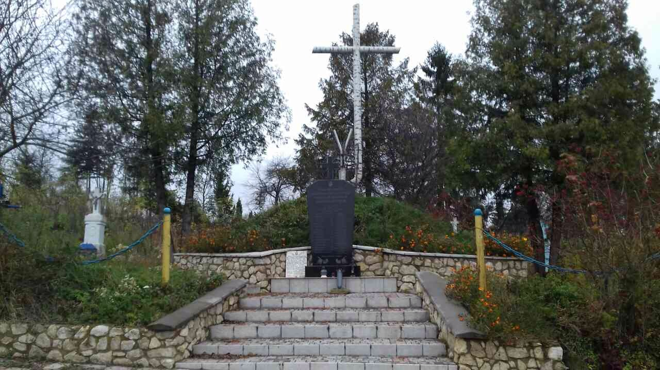
Могила воїнів УПА

Slide 6
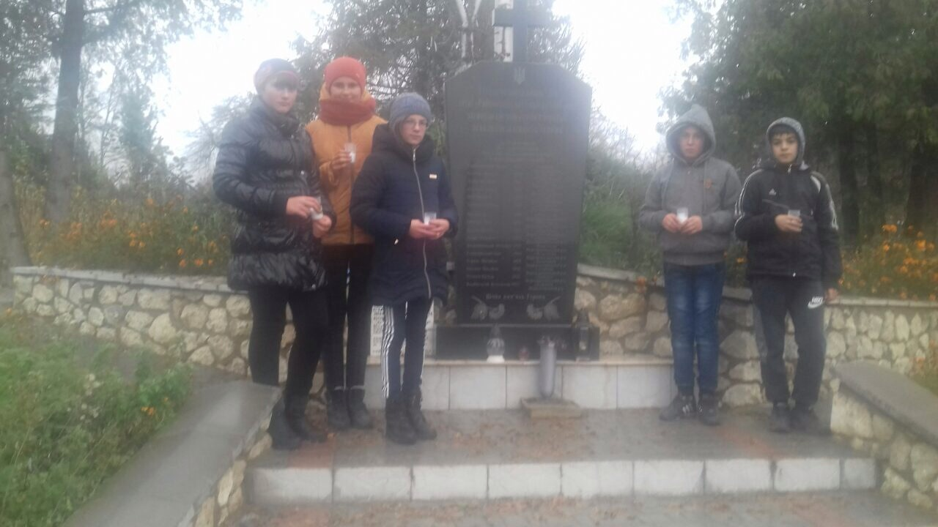
Учні Конюхівської ЗОШ І-ІІ ступенів, які доглядають могилу воїнів УПА

Slide 7
Могила воїнів УПА знаходиться на цвинтарі за церквою Зіслання Святого Духа на Куті. У могилі поховано 16 воїнів УПА, які загинули в бою з енкаведистами 20 квітня 1945 року. Сотня «Риболовці» (сотенний «Меч»), яка із Львівської області перебиралась на Східну Україну у ніч на 20 квітня 1945 року прийшла відпочити в урочище Клебанівка с. Конюхи. Воїни були вимучені і сподівалися в безпечному місці відпочити. Тільки почало розвиднятися, як енкаведисти наскочили із засідки. Довго тривав нерівний бій, у якому загинуло 16 воїнів УПА. Енкаведисти звезли їх під будинок сільради, привезли дрова, солому мали спалювати, але в сусідньому селі зав′язався бій і вони змушені їхати туди. Селяни вночі поховали тіла воїнів у спільній могилі на цвинтарі на Куті. У 1990 році на місці де поховані воїни УПА селяни висипали могилу, поставили хрест і в червні урочисто при велелюдному зібранні народу її посвятили.

Slide 8
Імена загиблих воїнів УПА
Вільчик Микола - 1921 р.
Луців Михайло – 1922 р.
Москаль Андрій – 1916 р.
Цап Михайло – 1914 р.
Травінський Іван – 1925 р.
Цап Богдан – 1926 р.
Гривнак Іван – 1926 р.
Кулеба Василь – 1927 р.
Гогра Михайло – 1925 р.
Вишневецький Михайло – 1925 р.
Соколдовський Іван – 1924 р.
Гураль Михайло – 1925 р.
Каськів Михайло – 1922 р.
Романів Василь – 1923 р.
Якубівський Володимир 23 р.
Горбачевський Петро – 1922 р.

Slide 9
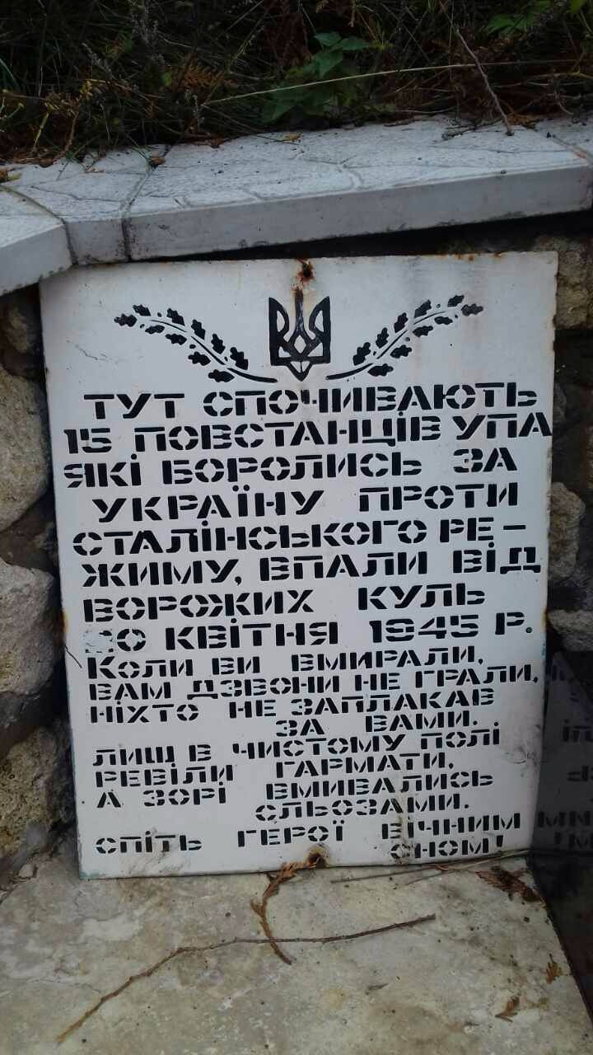
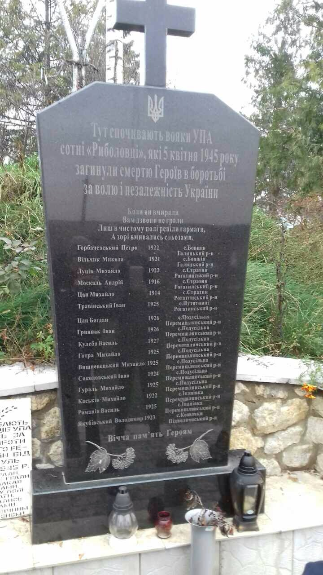

Slide 10
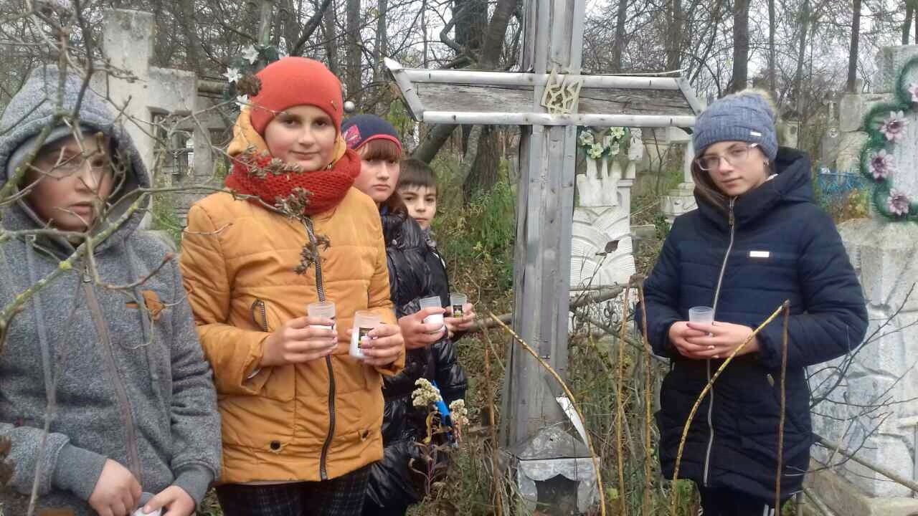
Могила воїнів УПА на цвинтарі на Куті с. Конюхи

